Slide 1

基于Geant4的3γPET
多核素成像模拟研究
廖韩日
中国科学院高能物理研究所，核技术应用中心
登封，河南
2026.08.11

Slide 2

目 录
01
研究背景与意义
02
模拟系统参数、3γPET符合原理及核素选取
03
双核素成像与定量分析
04
结论与展望

Slide 3
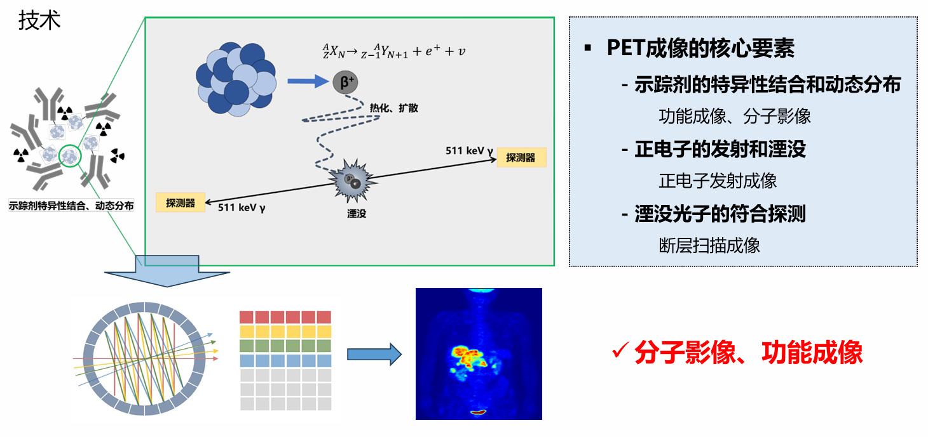













PET成像技术的基本原理
正电子发射断层扫描（Positron Emission Tomography, PET）是一种基于示踪剂的特异性结合和动态分布，通过对正电子湮没所产生的湮没光子进行符合探测并最终经过重建实现成像的分子影像技术

Slide 4











3γ-PET的基本原理与分类
3γ-PET是一种基于三个 γ 光子同时探测的新型核医学成像技术。它通过捕获正电子湮灭或核衰变产生的三个 γ 光子，获取比传统 2γ-PET 更丰富的空间与能量信息，从而实现更高分辨率、更低噪声、更精准定位的分子功能成像
 | 正电子素型 3γ-PET（o-Ps） | 瞬发 γ 辅助型 3γ-PET（β⁺+2 γ）
第三个光子来源 | 正电子素三重态直接 3γ 湮灭 | 核激发态退激发射瞬发 γ
衰变反应 | e⁺+e⁻→ o-Ps →3γ（总能量 1022 keV） | β⁺衰变→子核激发→瞬发γ+2γ 湮灭
3γ 事件比例 | 极低 | 高，接近衰变分支比
能量特征 | 3 个光子能量不等，和为 1022 keV | 2 个 511 keV + 1 个特征高能 γ
实际应用 | 通过计算正电子素平均寿命判断组织成份 | 与传统PET结合；判断核素
空间定位 | 由三角动量关系直接约束湮灭点 | 由 LOR + 瞬发 γ 方向约束

Slide 5
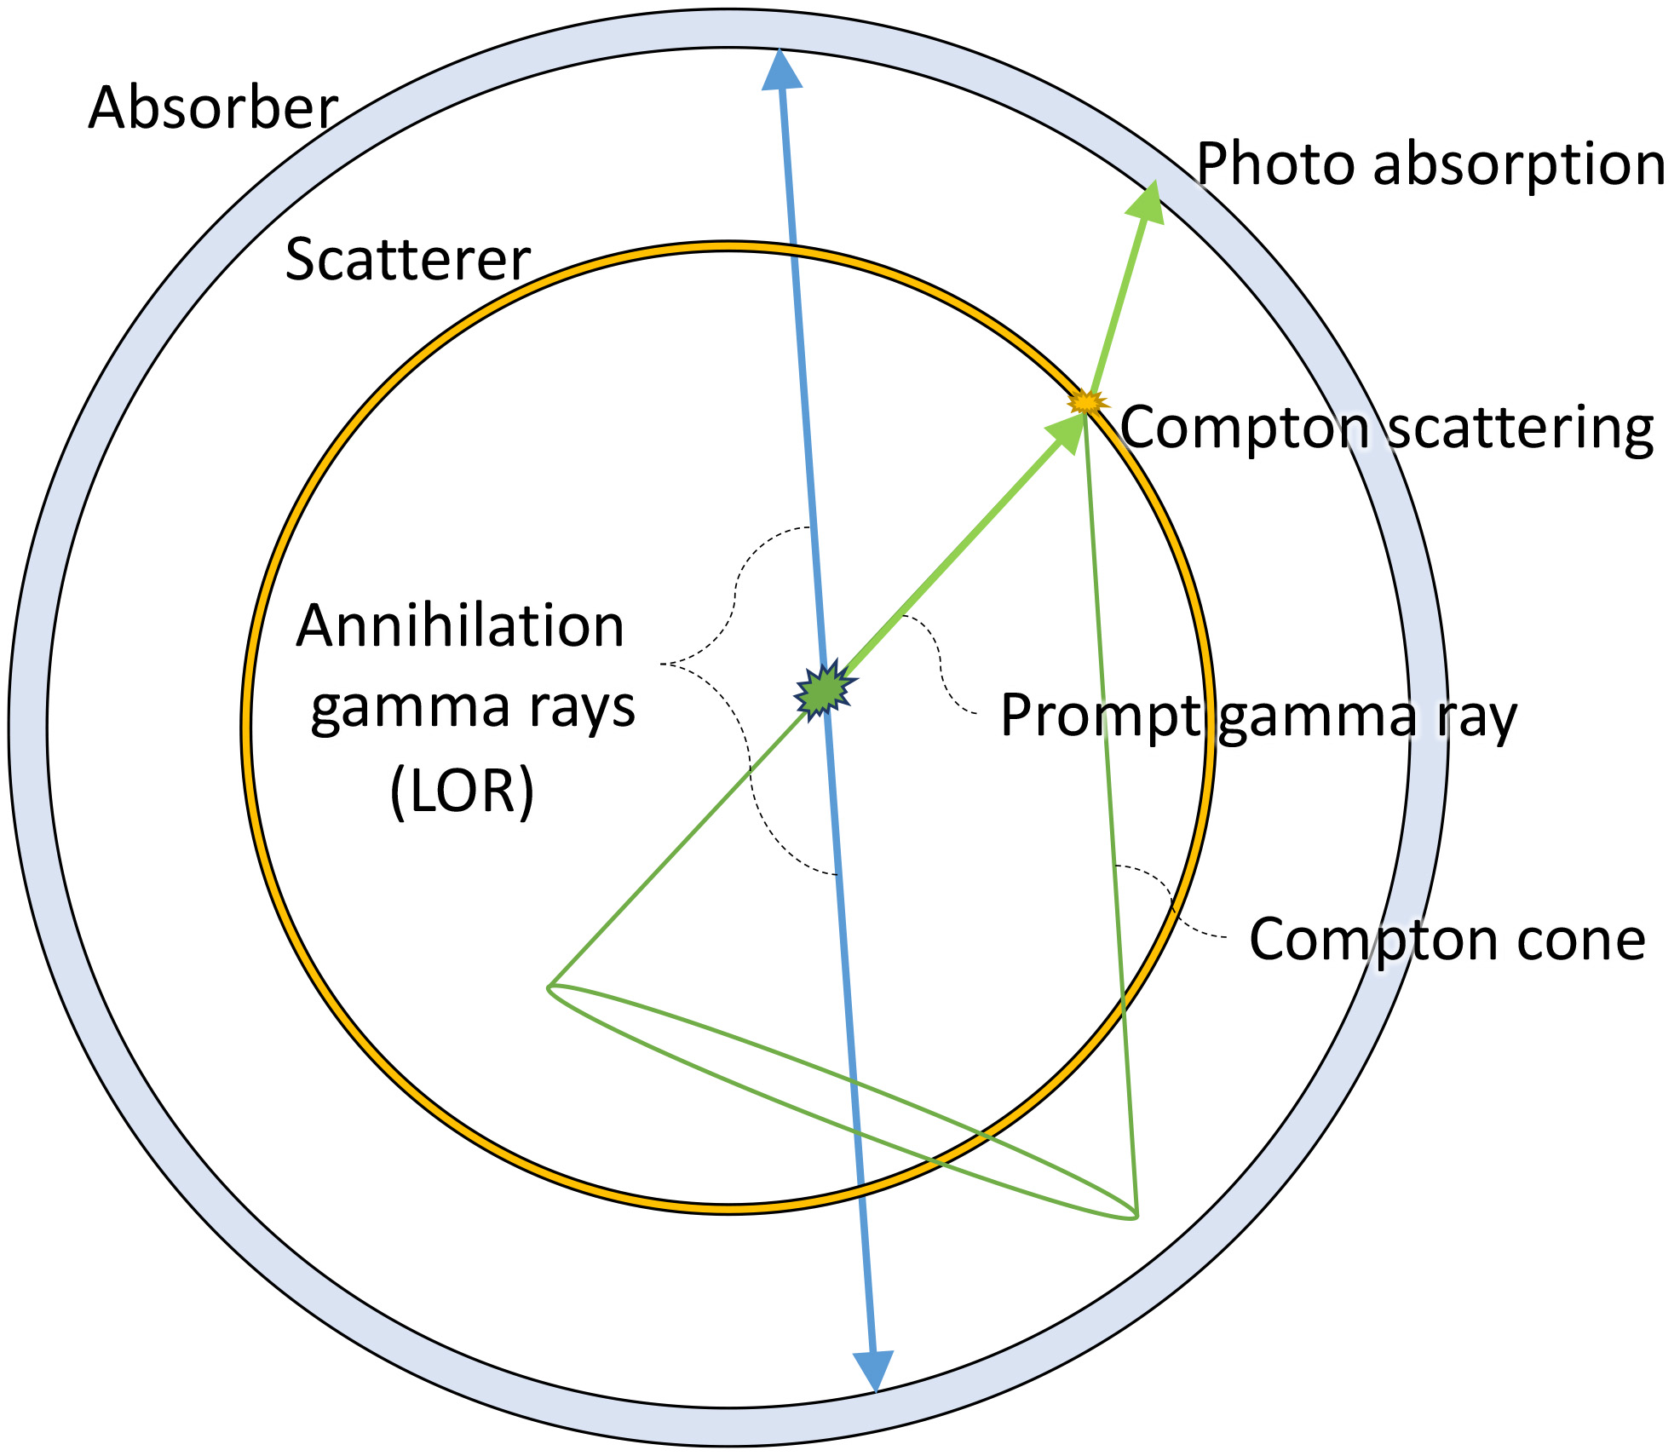
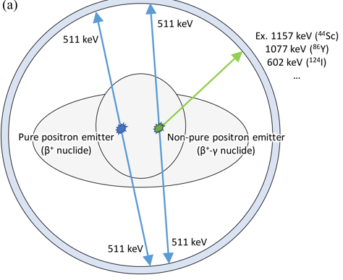
3γ-PET的基本原理与分类
瞬发γ型3γ分类：
方向一：多重正电子发射体成像。利用瞬发γ作为触发信号区分纯β+发射体和β+-gamma核素，实现两种或以上放射性同位素的同步注射和成像。
方向二：直接正电子发射成像。结合PET和康普顿成像原理，利用LOR与康普顿锥的交点直接估计每个三重符合事件的源位置。

Slide 6
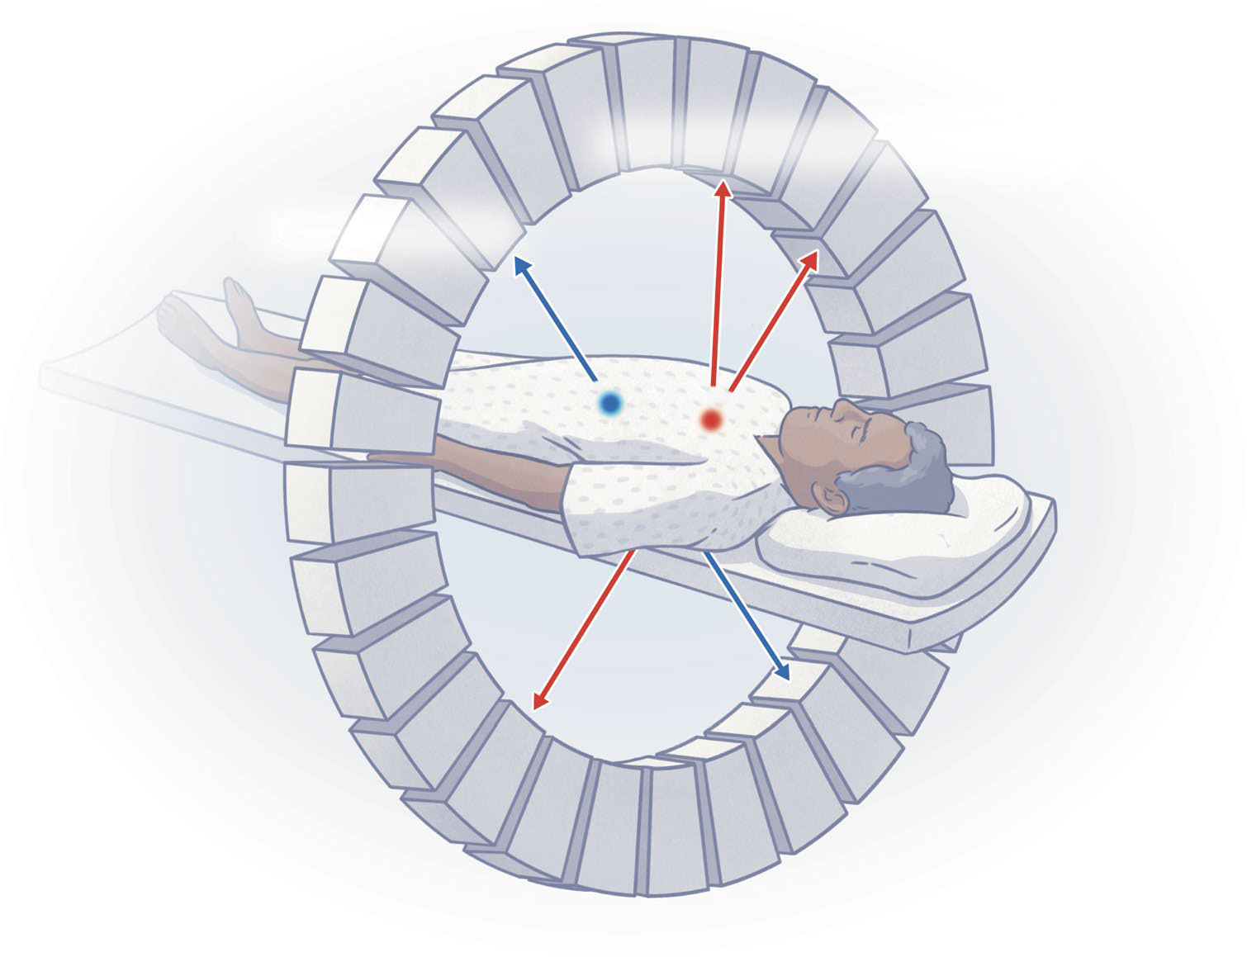
多核素成像及定量分析
纯β⁺核素与3γ核素成像
两种3γ核素同时成像
传统PET每次成像会话只能使用一种示踪剂。虽然可以安排序贯扫描，但需要等待第一种示踪剂充分衰变，且两次扫描之间存在时间滞后，无法捕捉动态生物学过程。
mPET则在单次扫描中同步成像两种PET示踪剂，独立定量两种分子信号。关键创新在于利用beta+-γ核素的瞬发γ作为第二种示踪剂的标识标签，且无需对现有PET系统进行任何硬件或软件修改
利用不同的核素对应的瞬发γ的能量不相同，如²²Na对应1274.5kev，⁴⁴Sc对应1157kev，⁵²Fe对应169kev等等。我们可以根据选择的核素来设置对应的能窗来区分不同核素瞬发γ与511湮没光子，从而达到同时成像的效果。

Slide 7
目 录
01
研究背景与意义
02
模拟系统参数、3γPET符合原理及核素选取
03
双核素成像与定量分析
04
结论与展望

Slide 8
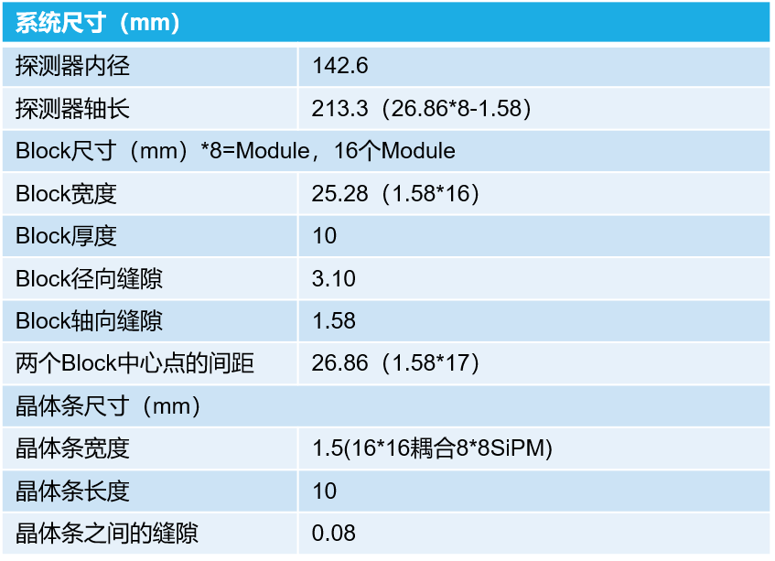
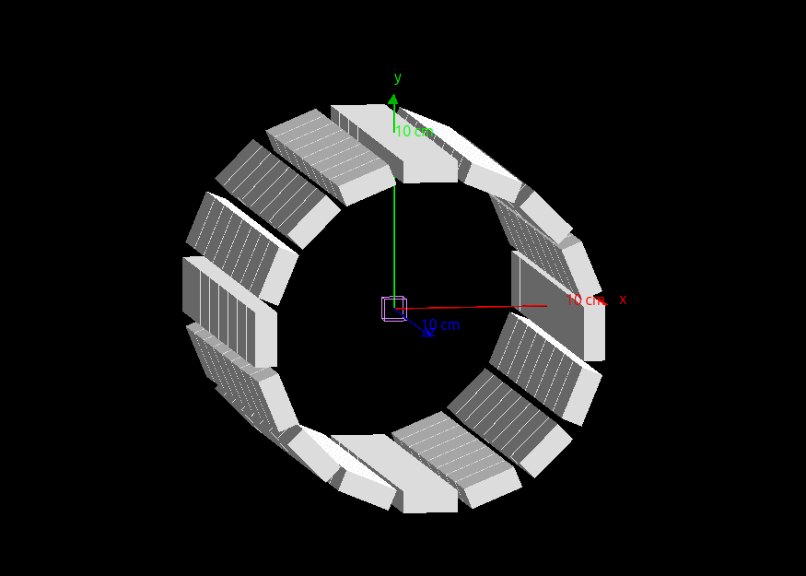
模拟系统参数
block_DeadTime: 256ns
crystalResolution: 0.15 @ 511kev
511能窗: 361-661 keV
timeResolution: 0.7 ns
coincidenceTimeWindow: 2 ns

Slide 9
3γ-PET可用核素
关键要求：
要求第三γ在β⁺衰变后数皮秒内发射，能量约1 MeV
β⁺分支比与第三γ射线强度应尽可能高
目标核素应仅发射有限数量的附加γ线
具备可行的生产途径和适宜半衰期以适应临床需求
⁴⁴Sc（最优验证核素）
半衰期 3.9h，完美适配临床诊疗流程
仅 1 条高强度 γ 线（1157keV，99%），无额外噪声
化学标记成熟（适配 DOTA 肽类），生物分布稳定
支持诊疗一体化（配对核素⁴⁷Sc、¹⁷⁷Lu）
生产灵活：⁴⁴Ca (p,n) 反应（富集靶材产率达 1700MBq/μAh）或⁴⁴Ti/⁴⁴ᵍSc 发生器
⁴⁴Sc济南中科核技术研究院可自行制备！

Slide 10
3γ-PET可用核素
Nuclide | Half-life | β⁺ ratio (%) | Main prompt γ energy (keV) and (β⁺γ/β⁺ yield)
¹⁰C | 1.93 s | 99.9 | 718.4 (100%)
¹⁴O | 1.18 min | 99.9 | 2313 (99.4%)
⁸²Rb | 1.27 min | 95.4 | 777 (14%)
³⁸K | 7.64 min | 99.5 | 2167 (99.8%)
⁵²ᵐMn | 21.1 min | 96.6 | 1434 (100%)
⁶⁰Cu | 23.7 min | 92.6 | 1333 (86%), 1792 (44%)
³⁴ᵐCl | 32.0 min | 54.3 | 2128 (78%)
⁹⁴ᵐTc | 52.0 min | 70.2 | 871 (96.4%)
⁶⁸Ga | 1.13 h | 88.9 | 1077 (1.3%)
¹¹⁰ᵐIn | 1.15 h | 61.3 | 658 (99%)
¹²⁰I | 1.35 h | 68.2 | 560 (67%)
⁴³Sc | 3.89 h | 88.1 | 373 (24%)
⁴⁴Sc | 3.97 h | 94.3 | 1157 (100%)
⁸²ᵐRb | 6.47 h | 21.2 | 554 (68.5%), 777 (92.2%)
⁵²Fe | 8.28 h | 99.6 | 169 (100%)
⁶⁶Ga | 9.49 h | 57.2 | 1039 (2.7%), 2190 (4.6%)
⁸⁶Y | 14.7 h | 31.9 | 1077 (84.8%), 1153 (27%)
⁷⁶Br | 16.2 h | 54.5 | 559 (58.2%)
⁵⁵Co | 17.5 h | 75.9 | 477(18%), 931 (78%), 1409 (15%)
⁷²As | 1.08 days | 87.8 | 834 (78.8%)
¹²⁴I | 4.18 days | 22.7 | 603 (52.7%), 723 (4.6%)
⁵²Mn | 5.59 days | 29.4 | 744 (99%), 936 (99%), 1434 (100%)
⁴⁸V | 16.0 days | 49.9 | 984 (100%), 1312 (100%)
²²Na | 2.60 years | 90.4 | 1275 (99.9%)

Slide 11
3γ-PET符合原理
从瞬发γ捕获到511湮没光子的层层筛选
多维一致性验证
综合时间符合、空间位置关联及角度分布约束进行严格校验，减小随机符合与散射噪声，确保最终数据的真实性与准确性
瞬发γ捕获
3
基于prompt γ的特定能窗设定，快速捕获能窗内的3γ核素的瞬发伽马作为初步候选信号
2
1
511候选对提取
在361 - 661keV范围内进一步筛选，识别并提取特征明显的511keV湮灭光子对，根据不同需求进行相应的处理

Slide 12
3γ-PET符合原理
mod1 与 mod2 输出规则对比
mod1 模式（多输出模式）
mod2 模式（单输出/纯净模式）
• 同一个prompt对应3个或更多低能候选时
• 所有满足判选条件的hit对组合都会被输出
• 输出记录数 ≥ 1（可能有多组）
• 保留所有可能的真实事件，灵敏度高
• 同一个prompt必须对应唯一一对低能候选
• 只有恰好一对通过全部判选时才输出
• 输出记录数 = 1 或 0
• 任何多候选情况全部丢弃
• 严格控制假符合，纯度更高
关键区别：mod1灵敏度高 vs mod2纯度更高

Slide 13
目 录
01
研究背景与意义
02
模拟系统参数、3γPET符合原理及核素选取
03
双核素成像与定量分析
04
结论与展望

Slide 14
单源3γ模拟
核素选取与能窗设置
100M 单源 3γ 符合测试结果（mod2）
编号 | 核素 | 主要prompt能量（kev） | 能窗设置（kev）
0 | ⁵²ᵐMn | 1434 | 1291-1577
1 | ⁴⁴Sc | 1157 | 1041-1273
2 | ⁵²Fe | 169 | 144-194
3 | ⁷²As | 834 | 709-959
4 | ²²Na | 1274.5 | 1147-1402
编号 | 核素 | 总符合 | 真符合 | 偶然符合 | 真符合率
0 | ⁵²ᵐMn | 162,741 | 161,666 | 1,075 | 99.34%
1 | ⁴⁴Sc | 411565 | 400846 | 10719 | 97.40%
2 | ⁵²Fe | 1904212 | 1888837 | 15375 | 99.19%
3 | ⁷²As | 461453 | 451127 | 10326 | 97.76%
4 | ²²Na | 357688 | 348381 | 9307 | 97.40%
对于现有模拟系统，3γ核素的灵敏度在0.4%-2%之间，且受瞬发γ能量影响，能量越大，全部沉积比例越低，灵敏度越低

Slide 15
双源测试
配置：Mode2，3.7MBq/源，能量固定窗，200M事例
组合 | 源 | 核素 | 3γ 总数 | 同事件符合 | 偶然符合 | 跨源符合 | 污染 （占同事件符合） | 真符合 （占总符合）
⁴⁴Sc +⁵²Fe | 1 | ⁴⁴Sc | 650,424 | 633,535 (97.40%) | 16,689 (2.60%) | 11,614 (1.79%) | 254,469 (40.17%) | 379,066 (58.28%)
 | 2 | ⁵²Fe | 1,981,625 | 1,955,967 (98.71%) | 25,658 (1.29%) | 18,906 (0.95%) | 229,577 (11.74%) | 1,726,390 (87.12%)
⁵²Fe +²²Na | 4 | ²²Na | 547,091 | 532,456 (97.32%) | 14,635 (2.68%) | 10,333 (1.89%) | 210,077 (39.46%) | 317,379 (58.01%)
 | 2 | ⁵²Fe | 1,952,188 | 1,928,459 (98.78%) | 23,729 (1.22%) | 17,074 (0.87%) | 195,177 (10.12%) | 1,733,282 (88.79%)
⁷²As +²²Na | 3 | ⁷²As | 720,252 | 703,230 (97.64%) | 17,022 (2.36%) | 11,172 (1.55%) | 268,384 (38.16%) | 434,846 (60.37%)
 | 4 | ²²Na | 338,087 | 329,290 (97.40%) | 8,797 (2.60%) | 4,465 (1.32%) | 5,600 (1.70%) | 323,690 (95.74%)
由于能量模糊、散射等原因导致双源之间存在显著污染，部分可接近40%。

Slide 16
双源测试
配置：Mode2，3.7MBq/源，能量似然法，200M事例
编号 | 核素 | 总符合 | 同事件符合 | 污染 | 真符合
1+2 | ⁵²Fe | 2132456 | 2105178 | 215390（10.23%） | 1889788（88.62%）
 | ⁴⁴Sc | 579892 | 565190 | 165634（29.31%） | 399556（68.90%）
2+3 | ⁵²Fe | 2170446 | 2146653 | 256625（11.95%） | 1890028（87.08%）
 | ⁷²As | 683811 | 668189 | 217219（32.51%） | 450970（65.95%）
2+4 | ⁵²Fe | 2097516 | 2072182 | 183398（8.85%） | 1888784（90.05%）
 | ²²Na | 567064 | 552620 | 205390（37.17%） | 347230（61.23%）
在双源混合时，高能窗互不重叠的假设常常被能量模糊、散射本底打破，导致显著污染。为了缓解这一问题，决定使用能量似然法，即使用100M 单源prompt伽马能谱作为模板：
L(src|E) = P_prompt(E|src)
选择使 `L` 最大的源，并要求最大源比例超过纯度阈值0.5
⁵²Fe 自身污染控制较好（8.85%–11.95%）
Partner 核素污染已显著降低：Sc44 29.31%、Na22 37.17%

Slide 17
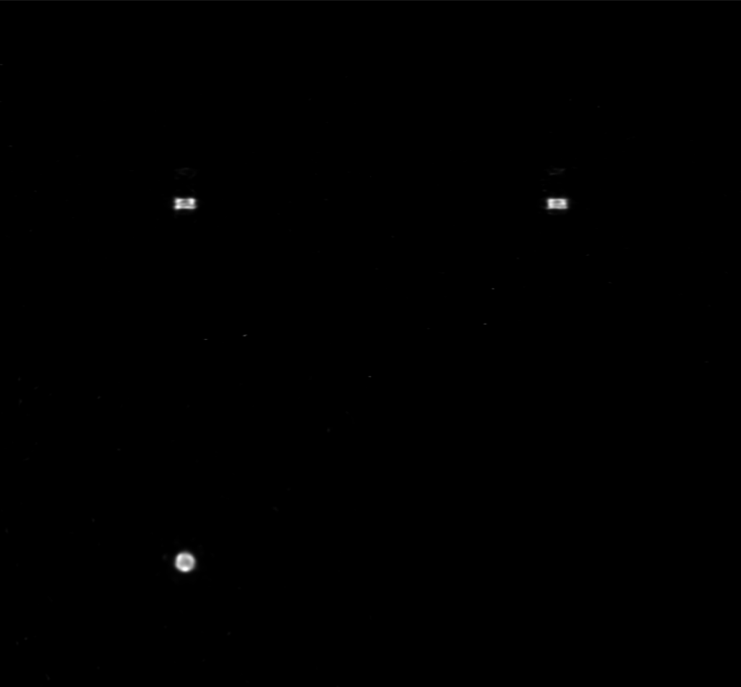
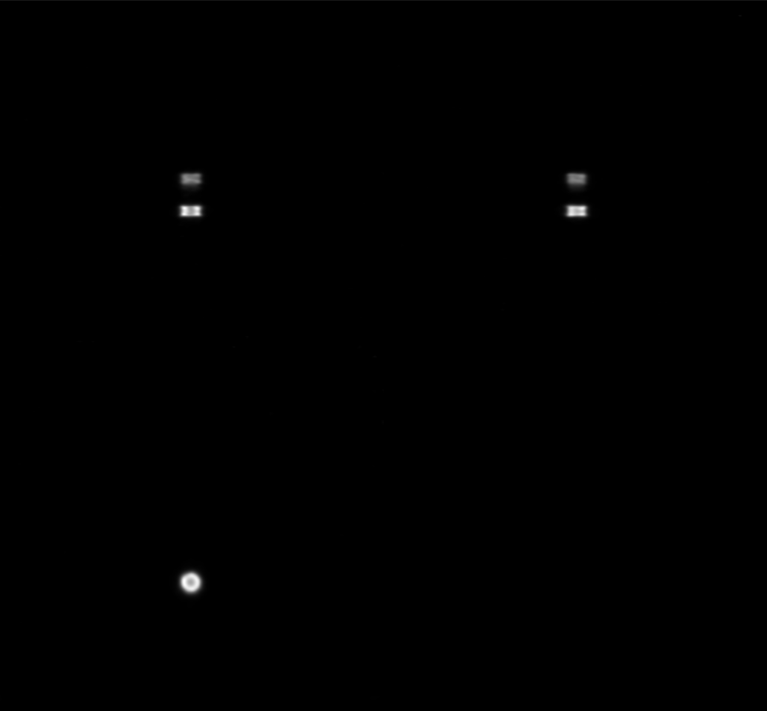
双源测试
成像：Mode2，3.7MBq/源，能量硬窗，200M事例，^{52m}Mn+⁷²As
源为半径3mm高6mm的圆柱，源⁷²As（右）的中心坐标为
（0，0，9mm）源^{52m}Mn（左）的中心坐标为（0，0，-9mm）
对⁷²As来说污染非常严重，对^{52m}Mn来说污染可忽略不计

Slide 18
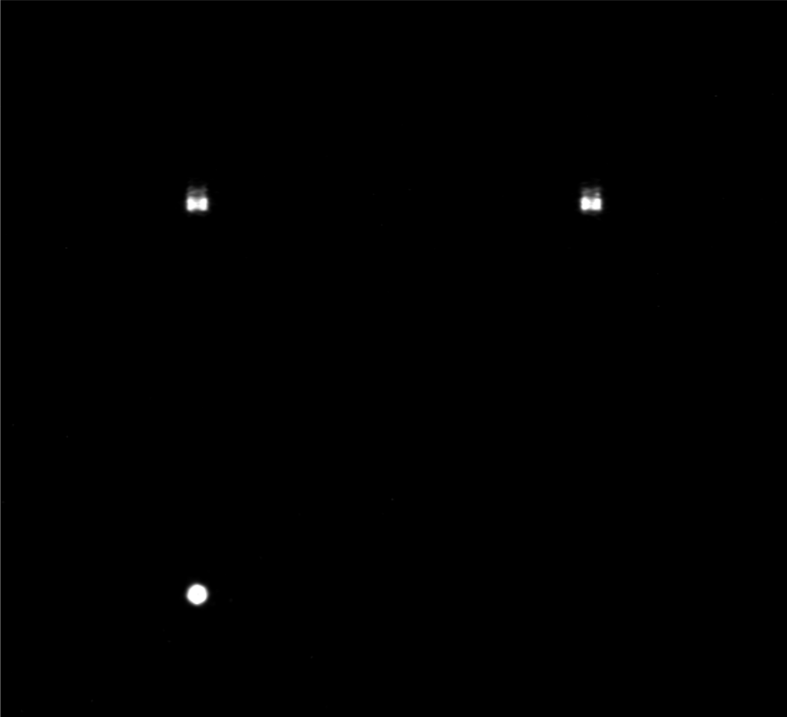
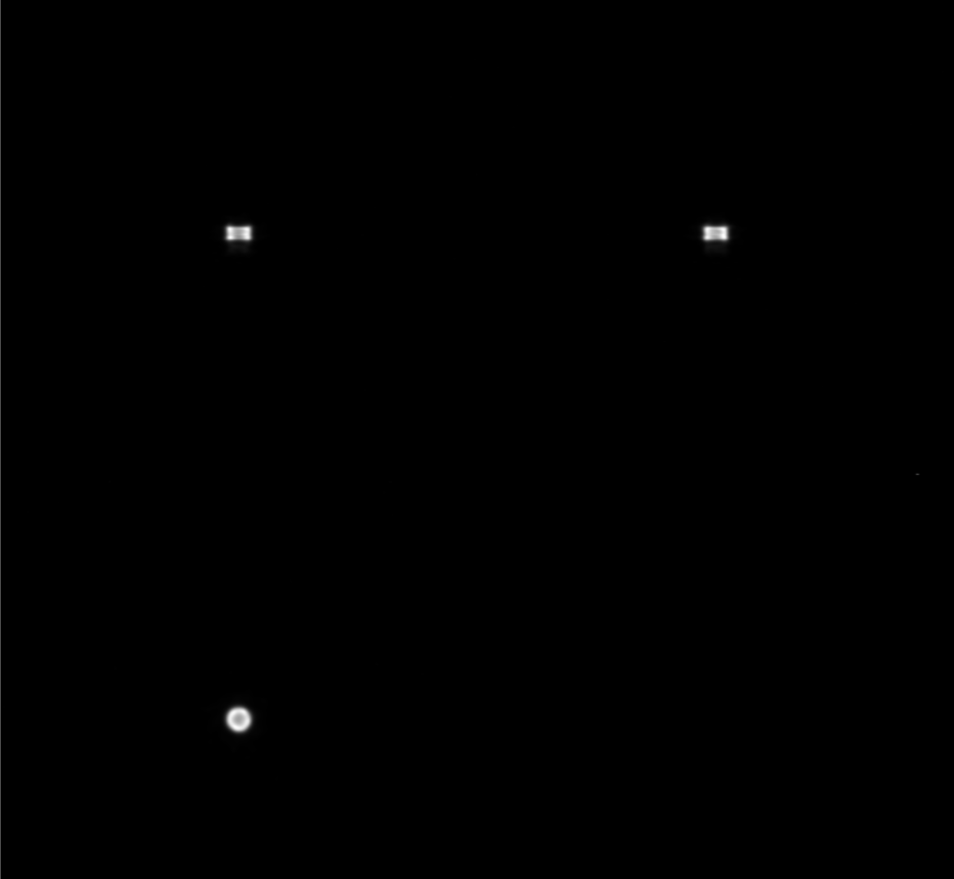
双源测试
成像：Mode2，3.7MBq/源，能量似然法，200M事例，⁵²Fe+⁴⁴Sc
源为半径3mm高6mm的圆柱，源⁵²Fe(右)的中心坐标为
（0，0，3mm）源⁴⁴Sc（左）的中心坐标为（0，0，-3mm）
对⁴⁴Sc来说存在少量污染，对⁵²Fe污染可忽略不计

Slide 19
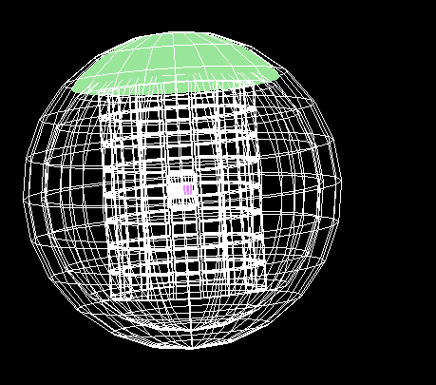
双源测试
在外层新增BGO球壳
100M 单源 3γ 符合测试结果（mod2）
于现有环外侧加入BGO晶体，晶体尺寸为1.5*1.5*15mm，晶体组成的球壳，内径 150 mm、外径 165 mm（径向厚度 15 mm），不影响现有晶体编号
编号 | 核素 | 总符合 | 真符合 | 偶然符合 | 真符合率
1 | ⁴⁴Sc | 145210 | 141180 | 4030 | 97.22%
2 | ⁵²Fe | 547233 | 541892 | 5341 | 99.02%
配置：Mode2，能量似然法，200M事例
编号 | 核素 | 总符合 | 同事件符合 | 污染 | 真符合
1+2 | ⁵²Fe | 624596 | 615323 | 73413（11.7%） | 541910（86.76%）
 | ⁴⁴Sc | 200817 | 192878 | 62075（30.9%） | 130803（65.13%）
BGO晶体外壳可提高30%的探测效率，但并不影响污染率

Slide 20
目 录
01
研究背景与意义
02
模拟系统参数、3γPET符合原理及核素选取
03
双核素成像与定量分析
04
结论与展望

Slide 21
结论与展望
结论
展望
对于现有模拟系统，3γ核素的灵敏度在0.4%-2%之间，且受瞬发γ能量影响，能量越大，全部沉积比例越低，灵敏度越低
对于双源测试，最大的影响因素是由于散射和能量模糊造成的污染，对于能窗相近的核素，污染率可接近40%，且3γ核素级联衰变越多，发射的γ射线越多，污染的概率就越大
能量似然法通过获得单源的瞬发γ能谱分布可以有效降低污染率，不过存在上限，但成像结果相比之前会有不少优化
对于现有模拟系统，加装BGO晶体外壳可提高30%-35%的探测效率，但并不影响污染率
将现有的模拟结果在实验设备上复现
尝试利用瞬发γ的位置信息来减小污染，准确识别核素
最大化利用BGO晶体外壳，通过康普顿散射角来更准确地定位事例发生的位置

Slide 22

报告结束，请批评指正

